Slide 1

TRƯỜNG TIỂU HỌC ĐỨC GIANG
BÀI GIẢNG
MÔN ĐỊA LÍ LỚP 5

Slide 2

TRƯỜNG TIỂU HỌC ĐỨC GIANG

Slide 3
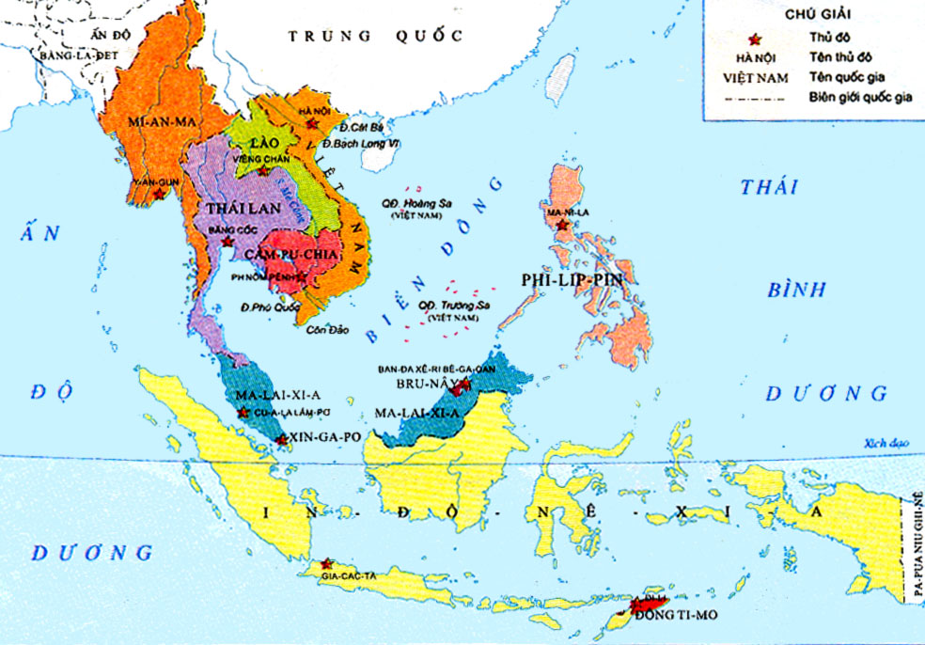

TRƯỜNG TIỂU HỌC ĐỨC GIANG
Hình 1: Lược đồ Việt Nam trong khu vực Đông Nam Á
1. Nêu tên những nước tiếp giáp với phần đất liền của nước ta.
Trung Quốc, Lào, Cam-pu-chia
2. Nêu tên một số đảo và quần đảo ở nước ta mà em biết.
Phú Quốc, Côn Đảo, Hoàng Sa, Trường Sa, Cát Bà,…
Notes:
- Ôn lại kiến thức bài trước
hs quan sát lược đồ và chỉ trên lược đồ các nội dung gv yêu cầu

Slide 4

TRƯỜNG TIỂU HỌC ĐỨC GIANG
KHÁM PHÁ

Slide 5

TRƯỜNG TIỂU HỌC ĐỨC GIANG
Bài 2: Địa hình và khoáng sản
SGK trang 68
Notes:
giới thiệu bài qua hình ảnh mô phỏng, núi , nơi bằng phẳng, nhấp nhô

Slide 6


TRƯỜNG TIỂU HỌC ĐỨC GIANG
- Nêu được đặc điểm chính của địa hình, khoáng sản nước ta
1
MỤC TIÊU
- Kể tên và chỉ được trên lược đồ vị trí các dãy núi, đồng bằng lớn của nước ta
2
- Kể được tên một số loại khoáng sản của nước ta và chỉ trên bản đồ vị trí các mỏ than, sắt, a-pa-tít, bô-xít, dầu mỏ.
3
Notes:
- GV giới thiệu mục tiêu bài học

Slide 7
TRƯỜNG TIỂU HỌC ĐỨC GIANG
Notes:
Cùng bước vào hành trình khám phá nội dung bài học
- ND gồm 2 phần như sơ đồ minh họa

Slide 8
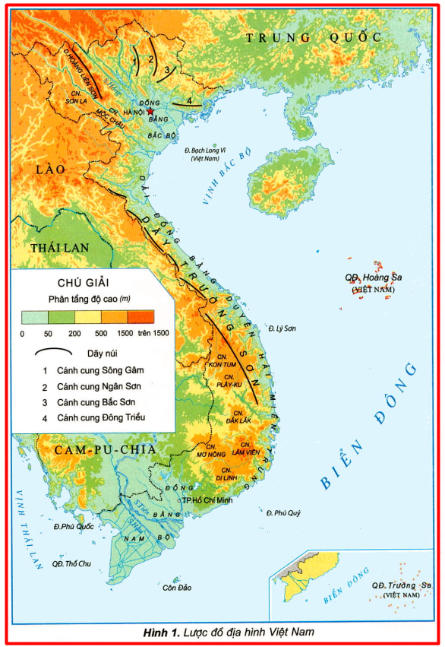
TRƯỜNG TIỂU HỌC ĐỨC GIANG
Đọc mục 1 và quan sát hình 1 trong SGK trang 68,69,70 và thực hiện các nội dung sau:
1. Địa hình
1. Chỉ vùng đồi núi và đồng bằng trên hình 1.
2. So sánh diện tích của vùng đồi núi với đồng bằng nước ta.
3. Kể tên và chỉ trên lược đồ vị trí các dãy núi chính ở nước ta, trong đó những dãy núi nào có hướng tây bắc – đông nam? Những dãy núi nào có hình cánh cung?
4. Kể tên và chỉ trên lược đồ vị trí các đồng bằng lớn ở nước ta.
Notes:
- GV giao nhiệm vụ thảo luận
- HS đọc yêu cầu và thực hiện

Slide 9
TRƯỜNG TIỂU HỌC ĐỨC GIANG
1. Địa hình
Bạn có biết về kí hiệu trên lược đồ?
(Học sinh đọc phần chú giải trong lược đồ)
Notes:
- Mời HS lên chỉ trên bản đồ phần Chú giải
- Nêu các nội dung trên phần Chú giải
gv giải thích thêm về các kí hiệu nếu cần

Slide 10
1. Địa hình
TRƯỜNG TIỂU HỌC ĐỨC GIANG
1. Chỉ vùng đồi núi và đồng bằng trên hình 1.
Vùng đồi núi
- Vùng có màu vàng cam là vùng đồi núi.
- Vùng có màu xanh là vùng đồng bằng.
Đồng bằng Bắc Bộ
ĐB duyên hải Miền Trung
2. So sánh diện tích của vùng đồi núi với đồng bằng nước ta.
Vùng đồi núi có diện tích lớn hơn vùng đồng bằng.
Đồng bằng Nam Bộ
Notes:
- Hs thực hành chỉ trên lược đồ
- GV minh họa bằng hình vẽ và màu sắc
- HS quan sát và so sánh, nêu nhận xét

Slide 11
TRƯỜNG TIỂU HỌC ĐỨC GIANG
1. Địa hình
Phần đất liền của nước ta khoảng ¾ diện tích là đồi núi, chủ yếu là đồi núi thấp.
Diện tích phần đồng bằng chỉ khoảng ¼ diện tích đất liền.
Notes:
- GV chốt lại kiến thức, hs đọc lại và ghi bài

Slide 12
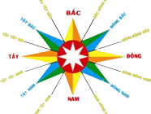
TRƯỜNG TIỂU HỌC ĐỨC GIANG
1. Địa hình
3. Kể tên và chỉ trên lược đồ vị trí các dãy núi chính ở nước ta, trong đó những dãy núi nào có hướng tây bắc – đông nam? Những dãy núi nào có hình cánh cung?
Những dãy núi có hướng tây bắc – đông nam như: dãy Hoàng Liên Sơn, dãy Trường Sơn …
Những dãy núi có hình cánh cung như: Sông Gâm, Ngân Sơn, Bắc Sơn, Đông Triều …
Notes:
HS làm việc với lược đồ
- gv thể hiện bằng hiệu ứng màu sắc
có thể HD thêm về hướng các dãy núi

Slide 13
TRƯỜNG TIỂU HỌC ĐỨC GIANG
Vùng đồi núi
Chỉ trên hình bên phần đồng bằng Bắc Bộ, đồng bằng Nam Bộ và dải đồng bằng Duyên Hải Miền Trung?
Đồng bằng Bắc Bộ
ĐB duyên hải Miền Trung
Đồng bằng nước ta phần lớn là đồng bằng châu thổ do phù sa của sông ngòi bồi đắp, có địa hình thấp và tương đối bằng phẳng. Đó là những nơi trồng lúa rất tốt và thường tập trung dân cư đông đúc.
Đồng bằng Nam Bộ
Notes:
- HS chỉ trên lược đồ các vùng đồng bằng
- GV trình chiếu hiệu ứng, mở lần lượt các đồng bằng để hs nắm được : vd HN thuộc ĐB Bắc Bộ, Long An thuộc ĐB Nam Bộ
- Cho hs xem video về cuộc sông đb, đặt câu hỏi gợi mở để hs nhận xét về địa hình, dân cư: Con thấy ở vùng đb khác gì so với vùng núi: đất đai bằng phẳng, trồng lúa, nuôi cá, đông dân cư...

Slide 14
TRƯỜNG TIỂU HỌC ĐỨC GIANG
1. Địa hình
Nêu đặc điểm chính của địa hình nước ta.
Phần đất liền của nước ta với ¾ diện tích là đồi núi và chủ yếu là đồi núi thấp, chỉ có ¼ diện tích là đồng bằng.
Đồi núi nước ta trải rộng khắp các tỉnh biên giới phía Bắc và chạy dài từ Bắc vào Nam. Các dãy núi phần lớn có hướng tây bắc- đông nam và một số có hình cánh cung.
Notes:
- gv chốt lại kiến thức phần địa hình, ghi bảng
dẫn dắt sang phần Khoáng sản
Đất nước ta có địa hình đặc biệt như vậy, giúp người dân sinh sống và hoạt động kinh tế. Tuy nhiên, đó là những phần trên bề mặt trái đất chúng ta có thể nhì thấy. Vậy dưới lớp bề mặt ấy còn chứa đựng những gi mà chúng ta có thể khám phá ? Chúng ta cùng tìm hiểu ở phần thứ 2: Khoáng sản

Slide 15
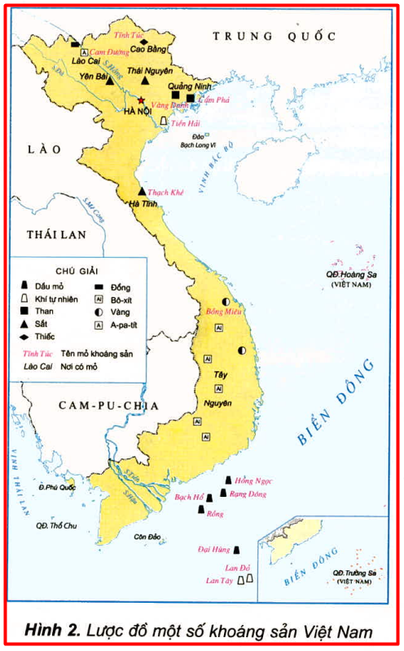
TRƯỜNG TIỂU HỌC ĐỨC GIANG
2. Khoáng sản
Quan sát lược đồ hình 2 trong SGK trang 70 và dựa vào vốn hiểu biết, con hãy trả lời câu hỏi sau:
1. Kể tên một số loại khoáng sản ở nước ta.
2. Chỉ những nơi có mỏ than, sắt, a-pa-tít, bô - xít, dầu mỏ.
Notes:
giới thiệu lược đồ khoáng sản
- giao nhiệm vụ
- hs đọc nhiệm vụ và thảo luận

Slide 16
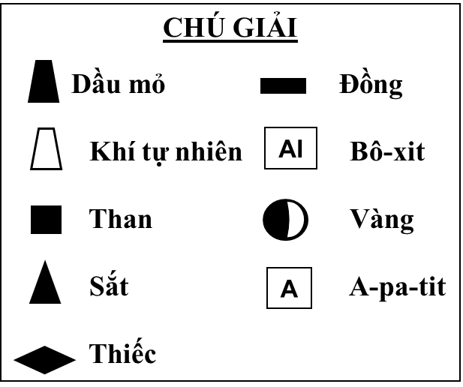
TRƯỜNG TIỂU HỌC ĐỨC GIANG
2. Khoáng sản
1. Kể tên một số loại khoáng sản ở nước ta.
Notes:
- GV giúp hs nhận biết các kí hiệu về khoáng sản được chỉ dẫn trên lược đồ
- hs đọc và chỉ tên các kí hiệu
- Yêu cầu hs quan sát và đọc tên các khoáng sản , ko yêu cầu đọc tên theo thứ tự từ Bắc vào Nam

Slide 17



TRƯỜNG TIỂU HỌC ĐỨC GIANG
2. Khoáng sản
2. Chỉ những nơi có mỏ than, sắt, a-pa-tít, bô - xít, dầu mỏ.
Mỏ than: Quảng Ninh
Sắt: Hà Tĩnh
A-pa-tít: Lào Cai
Bô-xít: Tây Nguyên
Dầu mỏ: Biển Đông
Notes:
- mời 5 hs lên bảng chỉ 5 loại khoáng sản
gv trình chiếu hiệu ứng để hs ghi nhớ: hs nếu tên loại khoáng sản, nêu vị trí có loại khoáng sản đó
có thể tổ chức thành trò chơi : Đi tìm kho báu

Slide 18
TRƯỜNG TIỂU HỌC ĐỨC GIANG
2. Khoáng sản
Nước ta có nhiều loại khoáng sản như: Than, dầu mỏ, khí tự nhiên, bô-xit, sắt, a-pa-tit, thiếc … than có nhiều ở nước ta, tập trung ở tỉnh Quảng Ninh và thuộc loại than tốt trên thế giới.
Khoáng sản được dùng làm nguyên liệu cho nhiều ngành công nghiệp. Chúng ta cần khai thác khoáng sản một cách hợp lí, sử dụng tiết kiệm và có hiệu quả.
Notes:
- Chốt lại kiến thức phần 2 , ghi vỏ

Slide 19
VẬN DỤNG
&
TRẢI NGHIỆM
TRƯỜNG TIỂU HỌC ĐỨC GIANG

Slide 20
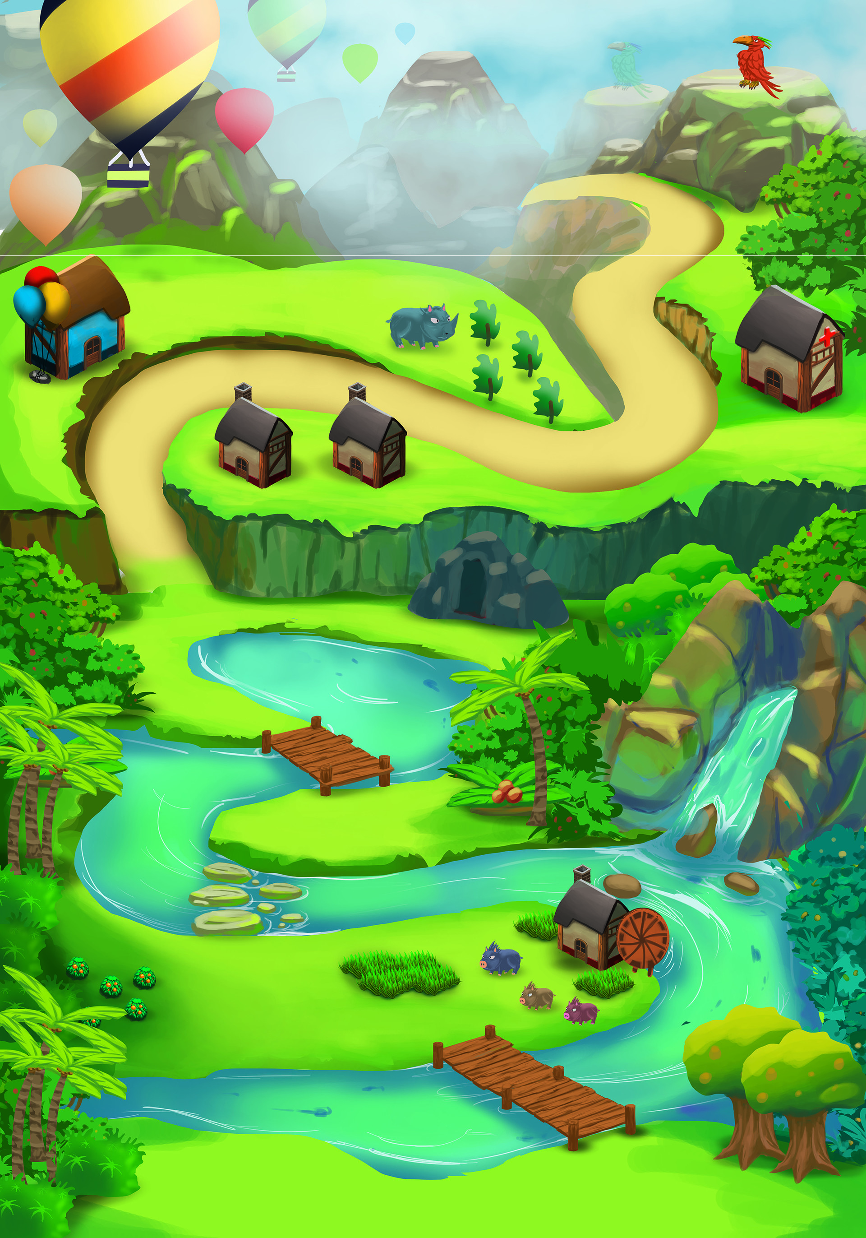
TRƯỜNG TIỂU HỌC ĐỨC GIANG
KẾT NỐI CUỘC SỐNG.
Trò chơi :
Truy tìm kho báu
Luật chơi:
Việt Nam là một quốc gia rất giàu khoáng sản. Mỗi loại khoáng sản là một kho báu khổng lồ ẩn sâu dưới lòng đất. Các con hãy cùng mở những rương kho báu và trả lời câu hỏi để truy tìm những kho báu đó nhé. Chúc các con sẽ khai thác được thật nhiều kho báu làm giàu cho đất nước nhé!
Notes:
-GV giới thiệu trò chơi và luật chơi

Slide 21

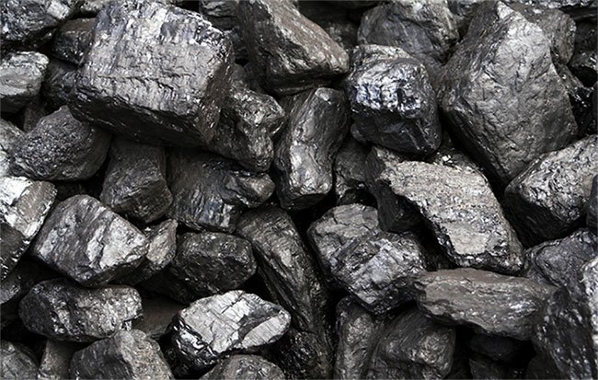

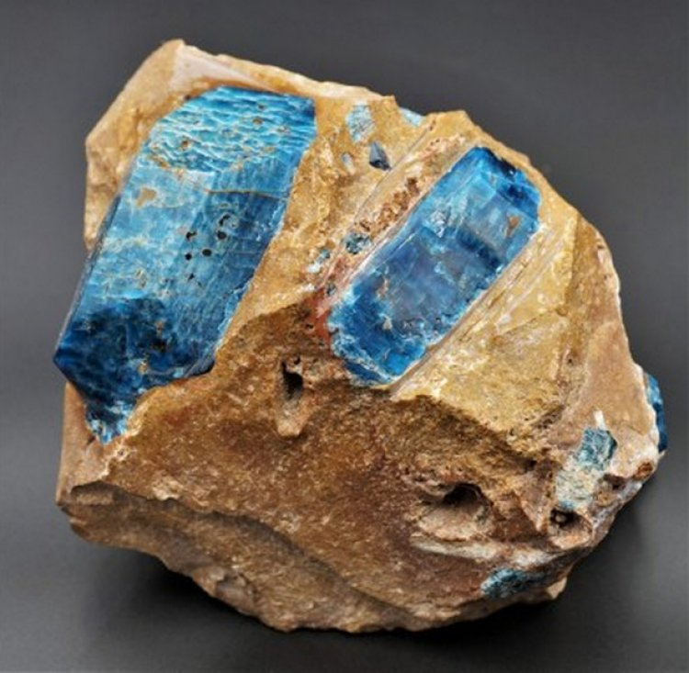

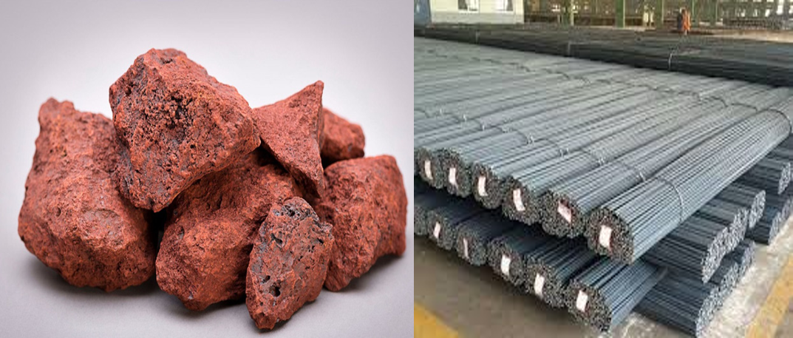
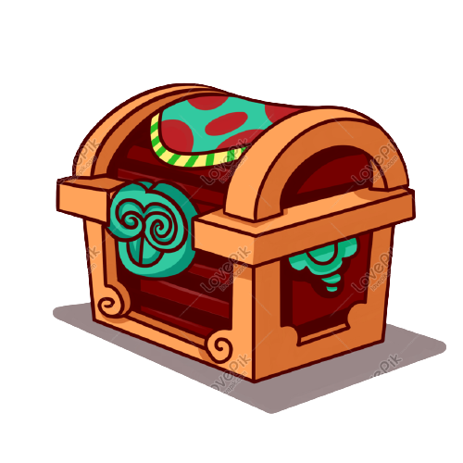
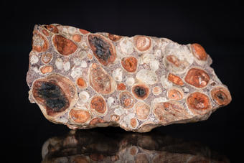


Từ trong lòng đất moi lên
Ai hun ai nướng mà đen sì sì
Màu sắc mới thật lạ kỳ
Cho vào lò đất tức thì hết đen?
Từ trong lòng đất mà lên
Luyện qua lửa đỏ nặng bền dẻo dai
Từ hoang sơ đến tương lai
Giúp người bước những chặng dài vượt lên?
Đây là loại quặng gì?
Nằm trong lòng đất tối đen
Mũi khoan xuống nước chui lên giúp đời
Cho muôn xe máy reo vui
Cho đêm đêm được sáng ngời hơn trăng?
Notes:
- GV click vào hình kho báu, hiện ra câu hỏi hoặc bức tranh(có tiếng ting ting). sau khi hs trả lời thì kick vào câu hỏi hoặc bức tranh thì hộp kho báu biến mất (nhạc chúc mừng)
-GV chốt lại kho báu đó ở đâu? VD Than đá ở Quảng Ninh....
- Ở Việt Nam, quặng apatit Lào Cai được khai thác chủ yếu để chế tạo phân bón cho nông nghiệp. Quăng apatit Lào Cai giàu hàm lượng P₂O₅ được nhà máy Supe Phosphat và hóa chất Lâm Thao sử dụng để sản xuất phân bón. Loại có hàm lượng P₂O₅ nghèo hơn được sử dụng để làm phân lân nung chảy và loại quặng nghèo có hàm lượng P₂O₅ dưới 18% được sử dụng để tuyển nổi làm giàu tại Nhà máy Tuyển quặng apatit ở Lào Cai. Sau khi tuyển nổi, hàm lượng quặng tinh P₂O₅ đạt trên 32% cũng được sử dụng để sản xuất phân bón. Một lượng nhỏ quặng apatit tại Lào Cai cũng được sử dụng trực tiếp để sản xuất phosphor vàng.
- Bô xít là một loại quặng nhôm nguồn gốc đá núi lửa có màu hồng, nâu được hình thành từ quá trình phong hóa các đá giàu nhôm hoặc tích tụ từ các quặng có trước bởi quá trình xói mòn. Quặng boxide phân bố chủ yếu trong vành đai xung quanh xích đạo đặc biệt trong môi trường nhiệt đới. Từ boxide có thể tách ra alumina (Al₂O₃), nguyên liệu chính để luyện nhôm trong các lò điện phân, chiếm 95% lượng boxide được khai thác trên thế giới. Tên gọi của loại quặng nhôm này được đặt theo tên gọi làng Les Baux-de-Provence ở miền nam nước Pháp, tại đây nó được nhà địa chất học là Pierre Berthier phát hiện ra lần đầu tiên năm 1821.
Bô - xít dùng để sx nhôm

Slide 22
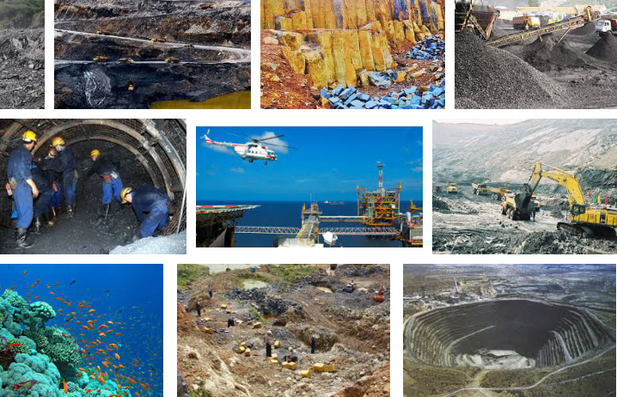
Nước ta có nguồn tài nguyên khoáng sản rất phong phú. Theo con, khoáng sản được dùng để làm gì?
Notes:
- Mời hs kể tên các loại khoáng sản khác mà hs biết
- Phát vấn để hs suy nghĩ về vai trò của khoáng sản, khoáng sản được dùng để làm gì?

Slide 23

TRƯỜNG TIỂU HỌC ĐỨC GIANG
Notes:
xem video về các loại khoáng sản và vai trò của khoáng sản
- Link video về khoáng sản FULL https://www.youtube.com/watch?v=-1Rar91mLzk

Slide 24

TRƯỜNG TIỂU HỌC ĐỨC GIANG
Notes:
những việc hs và mỗi người dân cần làm để khai thác và sử dụng tài nguyên khoáng sản hợp lí

Slide 25

TRƯỜNG TIỂU HỌC ĐỨC GIANG
KẾT LUẬN GHI VỞ
Trên phần đất liền của nước ta, ¾ diện tích là đồi núi và ¼ diện tích là đồng bằng. Nước ta có nhiều loại khoáng sản như than ở Quảng Ninh, a-pa-tit ở Lào Cai, Sắt ở Hà Tĩnh, bô-xit ở Tây Nguyên, dầu mỏ và khí tự nhiên ở biển Đông …
Notes:
- Hs đọc ghi nhớ của bài học

Slide 26
TRƯỜNG TIỂU HỌC ĐỨC GIANG
Bài học hôm nay, con đã đạt được những mục tiêu nào?
- Nêu được đặc điểm chính của địa hình, khoáng sản nước ta
1
MỤC TIÊU
- Kể tên và chỉ được trên lược đồ vị trí các dãy núi, đồng bằng lớn của nước ta
2
- Kể được tên một số loại khoáng sản của nước ta và chỉ trên bản đồ vị trí các mỏ than, sắt, a-pa-tít, bô-xít, dầu mỏ.
3
Notes:
- GV giới thiệu mục tiêu bài học

Slide 27

TRƯỜNG TIỂU HỌC ĐỨC GIANG
Định hướng tiết học sau:
 Học thuộc nội dung bài. Sống tiết kiệm, giữ gìn đồ dùng, vật dụng xung quanh để tránh lãng phí nguồn tài nguyên, khoáng sản.
Chuẩn bị bài : Khí hậu
Tìm hiểu xem nước ta có khí hậu gì?
Khí hậu miền Bắc và miền Nam có gì khác nhau? Vì sao?
Khí hậu có ảnh hưởng gì đến đời sống và sản xuất của nhân dân?

